Slide 1
Morris i rođak Louis Louis Armstrong
Pripoveda: Vlada Todorovic

Slide 2
Louis Armstrong, ili Satchmo, Satch ili Pops, kako su ga još zvali, bio je i do današnjih dana je ostao (barem za mene ali i ne samo za mene) najveći jazz muzičar, ako je u umetnosti dopušteno praviti tu vrstu poređenja, da cenimo da li je neko najveći, pa da je do njega taj i taj itd. Ipak, smeo bih do svađe da se isterujem i preganjam, tvrdeći da je Louie bio jedna od posebnih figura u ukupnoj istoriji muzike, kao i da je neosporno bio predvodnik onog njenog popularnog dela u XX veku.
Armstrong je, jednostavno, ikona. Američka, muzička, prošlog stoleća, svejedno.
Karijera mu se protezala tokom pet decenija i zato vreme je duže pripadao samom vrhu nego što je bio pod njim, iako je jazz prolazio kroz različita razdoblja, koja nam je toliko sjajno predstavio Vlada Simić. Duboko i iskreno sam mu zahvalan za sve što nam je pričao o jazzu. Ni odlične Bucine priče nisam zaboravio. Bože, šta sve zna i taj čovek! Veliko hvala i njemu.

Slide 3
Da se vratim Armstrongu i da ponovo pomenem Vladu. U onoj uvodnoj priči se dotaknuo nečeg što mi je bio povod da se večeras oglasim.
Pre nego što se zaletim, da kažem kako sam skoro potpuno siguran u to da ne postoji ljubitelj muzike, ma i ne bila jazz, a da nije čuo za "St. Louis Blues" ili "All of Me" ili „A Kiss to Build a Dream On“, "What a Wonderful World", "Mack the Knife", „La vie en rose“, “When the Saints Go Marching In”… Mislim da se slažemo da je tako.
Ne zagovaram, naravno, to da svima mora da se sviđa koja od tih numera, ni to da bi je svako od nas znao da otpeva ili zazviždi, ili o tome da bi upravo neku od njih slušaju u samo određenim prilikama, u posebnom raspoloženju. Kažem samo da je malo onih koji nikad nisu čuli za neku od tih kompozicija, u izvođenju, pa jasno koga, ali da ne ponavljam.

Slide 4
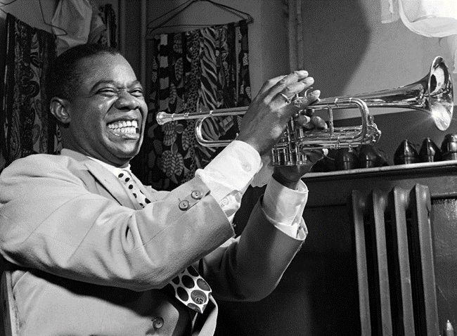

Slide 6
Ne znam jeste li zapazili da sam jednom rekao Louis, a drugi put Loui. Pa da krenemo od toga, od Louie ili Louis. Odgovor glasi, i jedno i drugo. Greške nema. I kod Armstronga imamo i jedno i drugo. Sa ploče "Hello, Dolly" iz 1964. čuli smo ga da peva "This is Louis, Dolly", s tim da postoji i numera "Laughin' Louie" iz 1933. U nekom intervjuu Armstrong je rekao da mu je ime Louis i da mu Loui uglavnom govore belci (u pojedinim intervjuima čak kaže da ga tako nazivajuu samo rasisti), ali kad se dosta tog napisanog na ovu temu sabere, ipak se ostane u nedoumici. Zato mi se čini najispravnijim ono što je rekao jedan od najznačajnijih fotografa jazz zvezda, Armstrongovog velikog prijatelja Jacka Bradleya:
-Kog briga je li Louis ili Loui? Svi ga poznaju, svi znaju ko je on i uopšte nije važno kako će ko izgovoriti njegovo ime.
Zaista, o Louisu ili Louiju se zna onoliko, a između svih tih stotina i hiljada detalja o njemu postoji i taj da se tokom dobrog dela svog života nije odvajao od priveska na lančiću oko vrata, od Davidove zvezde, na šta nam je Vlada ukazao pre neki mesec.
Zašto i kako to, pošto se izjašnjavao kao baptist, a bio je kršten u katoličkoj crkvi. Otkud mu onda na lančiću Davidova zvezda?
Namerio sam se da upravo to otkopčamo.

Slide 7
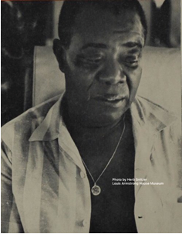

Slide 8
Louis Daniel Armstrong rođen je skoro na samom početku prošlog stoleća, 1901. u New Orleansu, 4. avgusta. Sredina je bila sve drugo osim da je većini obećavala nešto dobro. Segregacija je činila deo svake pore tog grada na Misisipiju. Degradirala je i ponižavala dobar deo stanovništva, efikasno ih kočeći kako ekonomskoj lestvici tako i na društvenoj.
Da li baš na dan kada je stigao na svet ili nešto kasnije, njegov otac William Armstrong je napustio svoju suprugu, 16-godišnju Mary Mayann Albert i mališana je tokom prvih pet godina njegovog života odgajala baka Jozefina. Tek kasnije se Mary Mayann preselila u jednosobni stan, u kom je bilo mesta i za Louisa ili Louija i za njegovu mlađu sestru Beatrice.
U decenijama kasnije napisanim memoarima, Louis ili Loui kaže da je imao šest ili sedam godina kada je bio primoran da da traži načine da zaradi peni ili dva, kao većina crnih mališana, njegovih vršnjaka.
S druge strane pruge koja je presecala kraj u kome je stanovao je bio kvart belaca, takođe suočenih sa siromaštvom. Tu je živelo nekoliko jevrejskih porodica, mahom doseljenika iz Litvanije. Činili su, na neki način, veliko bratstvo, jer su skoro svi bili u srodstvu i bili su tesno povezani. Brinuli su jedni o drugima i pomagali se, nastojeći na sve načine da prebrode većinu svojih muka, među njima i više nego očigledan antisemitizam.
Pišući o tim danima, Armstrong je zaključio da su Jevreji tokom istorije patili više nego njegovi tamnoputi sunarodnici. Ogromna većina ih se nije jedino borila s onoliko teškim okolnostima, već je Jevreje dodatno opterećivala činjenica da su ih toliki drugi beli srozavali do samog dna, smatrajući boljim od njih čak i najlošije među sobom.
-Iako sam bio još dete, nije predstavljalo problem da uočim to bezbožništvo. Video sam ko zna koliko puta kako su se drugi beli ljudi odnosili prema jevrejskoj porodici s kojom sam se zbližio, sa Karnofskykevima, dok sam im pomagao da obavljaju neke poslove – napisao je u knjizi pod naslovom “Louis Armstrong i jevrejska porodica u New Orleansu, Luizijana, 1907”, završenoj poslednjeg martovskog dana 1969.

Slide 9
S druge strane, bez obzira na pritisnutost antisemitizmom, jevrejske familije su ipak smatrale da su srećne, poredeći svoj ovdašnji život s nekadašnjim. Jer, umakle su pred progonima i pogromom u carskoj Rusiji i bile su, i pored svih poteškoća, ispunjene nadama da će budućnost jednom, kad tad, doneti bolji život. Uostalom, već su dolaskom u Ameriku stigli do nečeg veoma važnog; pružale su im se mogućnosti da žive gde god žele, to jest tamo gde su to sebi mogli da priušte. Bio je to poseban vid slobode u odnosu na ono čime su bili okruženi u svojoj rodnoj grudi. Isto, ovde im niko nije branio da se snalaze i zarađuju, dakako pod uslovom da svojim sposobnostima i vrednoćom ne ugrožavaju druge belce. Sve dok ne bi kročili u taj zabran, u kome su mogućnosti bile bolje i veće, niko im se ne bi nalazio na putu.
Familija Karnofsky se nije izdvajala ni po čemu od ostalih jevrejskih porodica. I njeni članovi su ulagali sav svoj trud u pokušaju da se izbore za bolje sutra. Recimo, svakog jutra već u pet, jedan od dvojice ipak znatno starijih dečaka od Louisa, Alex ili Morris kojima je bilo skoro 20, polazio bi konjskom zapregom da bi sakupljao smeće, bolje rečeno da bi kupovao deo onog što su komšije rešile da bace. Alex ili Morris izdvajali bi od ostalog đubreta prazne boce, kosti i krpe, otkupljivali ih za sitne pare, a zatim su tu robu odvozili dalje i prodavali je ili menjali za onu za koju su cenili da će im na nekom trećem mestu doneti veću zaradu.
S obzirom na to da je Satchmo stanovao nedaleko od Karnofskyih, počeo je najpre da im ispomaže u "biznisu" sa đubretom. Svakog jutra svakog radnog dana se nalazio sa Alexom ili Morrisom, zauzimao je mesto na njihovoj zaprezi i polazilo se u trgovinu.
-Koje sreće za mene. Mnogo stariji momak kao šef u poslu i ja – pričao je kasnije Louis.

Slide 11
`Vremenom je za njih počeo da radi večernjoj šihti, u poslu druge vrste, ništa lakšem od onog jutarnjeg, ništa manje sirotinjskom. Za posao sa ugljem se specijalizovao Morris. Najpre bi u dvorištu svoje kuće natovario kola ugljem, onda kraj sebe posadio svog pomoćnika i kretali bi u obilazak mušterija i nudili im kofu za pet centi.
-Posao nam je pogotovo dobro išao u kvartu crvenih svetiljki. Naši najbolji kupci bile su prostitutke – ostala je Sačmu uspomena.
Jednog dana, Satchmo je zapisao, Morris Karnofsky je za svog crnoputog pomoćnika spremio dar, kojim mu je, ustvari, otvorio nov svet:
-Kupio mi je „tin horn“, vrstu limenog roga, inače korišćenog na zabavama, da bi se duvajući u njega stvara buka. Dajući mi „tin horn“ rekao je, evo ti ovo i duvaj i duvaj što jače možeš, da bi ljudi znali da smo nas dvojica pred njihovim vratima i da je došlo vreme da nam pokažu šta su odložili u đubre, ili da im prodamo ugalj.
Satchmo je duvanje u rog bila vrsta radnog zadatka, ali počeo je i da se zabavlja trubeći, prilikom oglašavanja Alexovg ili Morrisovog i svog dolaska u jutarnjim i u večernjim satima.
Kako je zabeležio u svojoj knjizi kasniji trubač nad trubačima, kompozitor, umešni tekstopisac i pevač grubog, rapavog ali nadasve plemenitog i očaravajućeg glasa, apsolutno jedinstvenog, posle izvesnog vremena je krenuo da eksperimentiše i tražio je drugačiji pristup duvanja u rog od uobičajenog.
-Dosadilo mi je da sviram onako kako sam počeo. Znao sam da tako svi sviraju i pošto je to bilo jednolično, hteo sam da vidim šta će se dogoditi budem li skinuo s roga drveni vrh. Isto, a ko zna zbog čega mi se učinilo da dva prsta držim zajedno, jedan uz drugog, tu gde je ranije bilo mesto drvenog nastavka za usta, pa sam tako počeo da sviram neku vrstu melodije. Vau, kog li zvuka, koje li sreće! Našao sam nešto novo i ne samo da se meni dopadalo to do čega sam došao, nego su ljudi, video sam po njima, uživali u onom što čuju. Tu se nisam zaustavio, već sam se uporno trudio da svakog puta budem drugačiji i zanimljiviji, da sviram drugačije i bolje nego prethodnog dana. Svetu se to sviđalo i do naših kola su donosili flaše i ostalo što bi zanimalo Alexa ili Morrisa, pa bi se odvijala trgovina, dok je na meni bilo to da ih zabavljam - zapisao je Armstrong u knjizi svojih sećanja.
Zamislimo li kako je Luis ili Loui tad živeo, lako ćemo pretpostaviti i to kako se osećao u ovim trenucima. Bilo je to prvi put za njegovog života da je okusio iskustvo pružanja radosti drugima i osetio slast uspeha.

Slide 12
Taj limeni rog za „biznis“ braće Karnofsky bila je prvi korak u karijeri buduće zvezde, čak ni čitav korak.
Nešto kasnije, naime, Morris i njegov mladi pomagač su nekog dana prolazili kolima kraj neke zalagaonice, u čijem izlogu su zapazili malu trubu, svu potamnelu od stajanja u ko zna kakvom podrumu ili na tavanu, ili u stanu, ništa boljem od kakvog podruma ili tavana. Svakom ko je dotad video ovu trubu prvo što je palo na pamet bilo je da je bezvredna, ali ne i njima dvojici.
-Srce je htelo da mi iskoči iz grudi kada sam je ugledao i tražio sam od Morrisa da zaustavi kola. Privezali smo naša dva mala konja i ušli u radnju, da pitamo za cenu te dragocenosti. Vlasnik je tražio pet dolara, velike pare za ono vreme, velike pogotovo za mene. Morris kao da mi je čitao misli. Istog momenta je svom “čudesnom muzičaru”, kako je umeo povremeno da me zove, podigao platu za dva dolara! Pružio ih je prodavcu kao avans, obećavajući u moje ime da ću svake nedelje otplaćivati po pedeset centi, dok ne budem izmirio dug za instrument.
U radnji se nisu dugo zadržali, a iz nje su izašli noseći tu, recimo, trubu, nekakvu imitaciju flighorne.
-Mali instrument je bio užasno prljav, skoro crn od prašine i druge nečistoće, ali ga je Morris očistio nekim sredstvom za poliranje mesinga i namazao ga uljem, pa mi ga ujutru predao. O, mojoj sreći nije bilo kraja! Čim sam ga uzeo, odmah sam hteo nešto da odsviram, samo je grozno zvučalo. Ne obazirući se na ono što je iz mog instrumenta dolazilo, Morris mi je zapljeskao i to me je ponelo. Osećao sam se jako dobro i odjednom sam svoju budućnost počeo da vidim u muzici. Osetio sam da nosim muziku u duši i rekao sam to pred nekoliko Karnofskyjevih. Kazali su, ako je tako, ako je zaista imaš, a hoćeš da budeš neko, onda se sam pobrini za takvu svoju budućnost, uči da sviraš – napisao je Satchmo

Slide 13
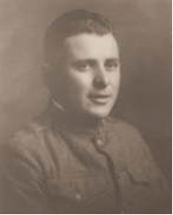

Slide 14
Priča se odvija kako možemo da pretpostavimo. Pomoćnik u poslu trgovanja đubretom i u prodaji uglja je naučio da svira svoju novu trubu, a posle onoliko peripetija, čak i zatvorske kazne, ali ne zbog trube već zbog pucanja iz pištolja tokom novogodišnjeg veselja i nakon mnogo i mnogo godina je postao onaj kog znaju kud god da se čovek okrene.
Ali, nije još vreme da kažemo ono što nam je poklonio, između ostalog, What a Wonderful World.
Satchmo piše da su toplina i osećaj sigurnosti koje je našao u kući Karnofsky možda bili od još većeg značaja za njega. Svi u porodici Karnofsky zvali su ga "cousin Louis", rođak Luis i primili su ga zaista kao člana familije, bez obzira na to što se od njih razlikovao po boji kože i što nije bio Jevrejin. Gospođa Karnofsky, napisao je Louis ili Loui, svaki put je insistirala da ostane na večeri u njihovoj kući, znajući dobro da će njegova majka teško moći da mu pripremi čak i skroman obrok. A kako ga ne bi dovela u neprijatnu situaciju, govorila bi da mora tu da večera, pošto mu verovatno neće ostati ništa za jelo od onog što je njegova majka pripremila dok bude stigao kući.

Slide 15
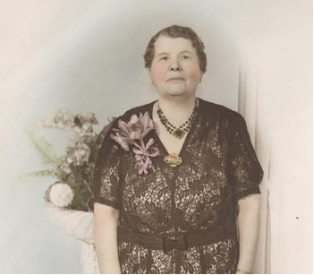

Slide 16
-Da ste ranije završili posao, mogao si da stigneš kući na večeru, a pošto ste radili do ovoliko kasnih sati, moraš sesti s nama, pa da podelimo ono što sam skuvala, govorila bi.
Rođak Louis je, kako umemo da kažemo, procvetao zahvaljujući takvoj ljubavi i, kako je kasnije ne jednom pričao, veče je za njega predstavljalo najbolji deo dana.
-Prvo bismo večerali, a onda bih sa svom ostalom decom stao u krug oko gospođe Esther Karnofsky, koju smo zvali Tilie, kad je stavljala bebu Davida na spavanje. Onda mu je čitava porodica, i ja s njima, pevala tiho rusku uspavanku. I svake večeri je u njihovoj kući bilo isto. Majka Karnofsky je ljuljuškala i uspavljivala Davida dok smo jedva čujno pevali i to je bilo onoliko nežno i slatko. Tek kada bi beba zadremala prestala bi naša pesma. Zatim smo jedni drugima poželeli „laku noć“ i tad bih otrčao preko pruge do moje majke i sestre, u naš stan.
Jevreji su, eto, obeležili Satchmov život skoro od rođenja pa do njegovog odlaska i nije čudo da je uvek i gde god da bi se zatekao iskazivao najiskrenije poštovanje i naklonost prema njima.
A otkud mu Magen David? Od porodice Karnofsky? Ne.
Njegov višedecenijski menadžer i blizak prijatelj, Jevrejin Joe Glaser naravno da je ko zna koliko puta čuo Armstronga kako govori o Jevrejima i jednog dana mu je doneo na poklon lančić i Magen Davida.
Pre toga, ipak, samo da ispričam ovo.

Slide 17
Kada je Satchmo sa orkestrom tridesetih putovao autobusom od grada do grada, nije im bilo dopušteno da ulaze u hotele.
-Naš novac im nije bio dobar ili su nam nudili prenoćišta u kojima tamnoputi nisu smeli da koriste kupatila – objašnjavo je te godine Satchmo, dodajući da je velika sreća bila što im je Glaser još tad bio menadžer. – Od tada smo prijatelji, taj Jevrejin i ja. Joe nam je usput kupovao brzu hranu, onu u papirnatim štaniclama i donosio nam je u autobus. Nas nisu hteli da nas usluže, a eto, ispostavilo se da je nas crnopute posluživao niko drugi nego belac.
E sad, kad smo već kod Glasera, da dodam to da taj čovek nije bio oličenje dobrote, pravičnosti i poštenja. Zadržao bih se na formulaciji da je imao prilično mračnu reputaciju. Na mesto Satchmovog menadžera uskočio je posle Džonija Kolinsa, isto gangstera, koji je iz svojih kandži pustio Armstronga posle njegove turneje po Evropi, tridesetih. Razlog Kolinsovom odustajanju od takvog izvora prihoda kakav je bio Loui može biti i u tome što je Armstrong već tada imao problema zbog usana i ostao je na oporavku u Evropi duže od godinu dana. Glaseru nije bio problem da ga čeka i 1935. su potpisali ugovor.

Slide 18
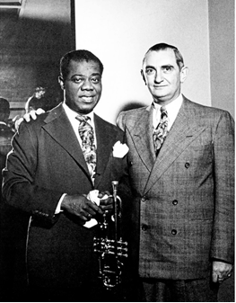

Slide 20
Kad smo Glasera donekle upoznali, jasnije nam je da takvog tipa niko ni u na samom rasističkom jugu Amerike nije smeo ni popreko da pogleda kada su njegovi momci u autobus pun crnih muzičara nosili hamburgere, hot-dogove, čips i drugo. Čak, možda su vlasnici hamburgerija to voleli sami da im obave, da im mister Glaser ne bi prigovorio.
Ne mogu da odolim a da ne kažem kako me ta ondašnja veza gangsteraja i zvezda – nisu samo Satchmo i Glaser imali tu relaciju – podseća…
Ali da se vratimo Magen Davidu. Obaveza mi je da dodam i kako su vremenom Armstrong i Glaser izgradili stvarno prijateljstvo, čak do te mere da ga je Satchmo u nekim intervjuima nazivao svojim drugim ocem. Uostalom, njihov partnerski odnos trajao je četiri decenije.
Satchmo je nije krio koliko je oduševljen tim Glaserovim poklonom i rekao mu je da će lančić sa Davidovom zvezdom zauvek ponosno nositi, kao znak zahvalnosti za sve što su Jevreji učinili za njega.
Te 1969, dakle dve godine pre nego to se preselio s ovog sveta, jedan Jevrejin i njegov lični doktor Gary Zucker je lečio Louija ili Louisa u bolnici Beth Israel u New Yorku. Dok je bio prikovan za krevet, nagovorio ga je da ispiše svoje uspomene na porodicu Karnofsky, a kako je za priču znao iz njihovih ranijih razgovora, rekao mu je da neizostavno opiše i kako je porodica uspavljivala Davida. Ne samo da ga je Satchmo poslušao, već je uživajući pisao ili što je verovatnije, nekom diktirao svoje uspomene iz bolesničke postelje.
-Uopšte, obavezno bi me ogromno zadovoljstvo obuzimalo kada bih se sećao familije Karnofsky. Široko su mi otvorili vrata svog doma i svoja srca. Karnofskyjevi su sigurno zaslužni za sve moje uspehe – govorio je.

Slide 21
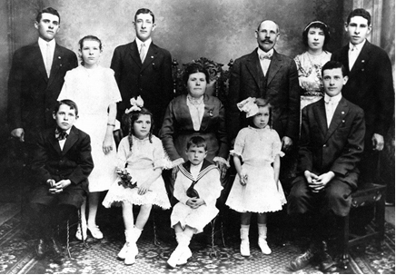

Slide 22
Šta je sa uspavankom za Davida?
-Rekao sam da sam pevao uspavanku s porodicom Karnofsky, ali priznajem da nisam znao da s njima prođem kroz svaku njihovu pesmu. Ipak, uvek sam uživao u svemu što se u toj kući pevalo. A ako koju pesmu nisam pevao, bio sam pažljiv slušalac.
Nije jedino za porodicu Karnofsky imao reči hvale. Na isti način je govorio i o ostalim članovima jevrejske zajednice. Prema njemu su se odnosili na jedini moguć način, kako je govorio, na jedini na koji ljudi treba da se postave prema ljudima, respektujući svakog, bez obzira na to otkud ko dolazi, koje je vere ili boje kože.
- Nije potreno mnogo truda da bi se zapazilo da Jevreji nikad nisu trošili energiju na to da se bune, da se žeste i protestuju, mada im nikad nije bilo lako. Jednostavno, držali su se svog načina života, radili i napredovali. Imaju divnu dušu. Od njih sam mnogo naučio i, između ostalog, zahvalan sam im i na tome što sam od njih naučio šta je to radna etika.
Armstrong je i po ovom pitanju bio odličan đak. Bio je vrhunski umetnik i isti takav radnik. Godišnje je imao preko 300 nastupa. Skoro obavezno je držao po dva koncerta dnevno. Glumio je u više od trideset filmova. Gostovao je u Stokholmu, Kopenhagenu, Antverpenu, Amsterdamu, Hamburgu, Beču, Tel Avivu… Jednostavnije je reći gde nije bio, nego nabrojati gde je sve svirao.

Slide 23
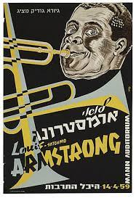

Slide 24
Takav njegov tempo je na kraju doveo do srčanog udara od kog se nikad nije u potpunosti oporavio. Umro je od infarkta, u snu, mesec dana pre nego što je navršio 70 godina.
Šta se dogodilo s njegovim mentorima, sa članovima porodice Karnofsky?
Znam toliko da je najmlađi sin David, ona nekadašnja beba kojoj su pevali uspavanke, izrastao u majstora krojenja i, kako je zabeleženo, „obukao je čitav New Orleans“. Ostao je u kontaktu s najpoznatijim štićenikom svoje porodice, često posećivao Louisove nastupe u New Yorku. I ima još. Kasnije generacije porodice Karnofsky skratila je prezime u Karno (što je možda izvorno bilo u njihovoj rodnoj Rusiji), a neki od njih postali su moćni vlasnici noćnih klubova u Francuskoj četvrti u New Orleansu. Neki od potomaka, izvesni Nick Karno imao je La Stradu, The 500 Club, The Famous Door, Court of Two Sisters i druge vrhunske klubove okrenute muzici. Odnos je bio najrecipročniji moguć: dobro se dobrim vratilo. Morris njemu trubu, Loui ili Louis porodici Karnosfky darivao je moć da cene kreativnu snagu jazza.
Zajednički sa Armstrongom ili ne, ko to zna, porodica Karnofski osnovala je i neprofitnu organizaciju, pod nazivom „Karnofsky project“. Sakupljali su instrumente koje su odbacivali oni kod kojih je kratko trajalo interesovanje za učenje sviranja i Karnofsky su ih poklanjali deci željnoj da se bave muzikom.
Armstrong je, zna se i to, bio zagovornik ljubavi prema bližnjima. Širok, blistav osmeh postao je njegov zaštitni znak. Svojim poštovaocima je poručivao da se uvek fokusiraju na polovnu pune čaše i da u njoj pronađu užitak i zadovoljstvo, da marljivo rade, šire sreću i dobru volju.
Bilo je i bezbroj onih koji su ga ponižavali i trudili se da mu napakoste, ali im se nikad nije svetio.
Naprimer, poznata je anegdota iz vremena njegovog gostovanja u Egiptu, 1961. U hotelskom lobiju se sreo sa dvadesetak novinara i, između drugih pitanja, neko se zainteresovao za to da li podržava cionizam. Bio je to, ustvari, nastavak onog što su mu egipatski listovi pripisali dve godine ranije, da je vođa izraelske špijunske mreže. Najtiražniji list, Al-Ahram je čak napisao da su libanske vlasti otkrile špijunski lanac i da je među vodećim članovima „te bande poznat američki crni muzičar Louis Armstrong“.
Posle pitanja o cionizmu je Armstrong mirno uzvratio pitanjem šta je to cionizam. Novinar mu je rekao da nije tajna da mnogo pomaže Jevrejima, na šta je usledio sledeći odgovor:
-Da, pomažem im, kao što pomažem bilo kom drugom, kao što mogu i tebi da pomognem ako ti treba pomoć. A sad da vam kažem nešto. Imam trubu i imam mladu ženu i nemam vremena da se zezam s tim što vi pričate.
A onda je ustao i otišao. Istog popodneva je održao koncert, a sledeći iste večeri.
Armstrong je svoju muziku darovao i Beogradu i Novom Sadu. Za ostale gradove u Jugoslaviji ne znam, ali znam da je u Beogradu bio dvaput, 1959. i marta 1965, kad je svirao i u Novom Sadu.
I za kraj nešto intimno, moje.
Zahvalan sam svojoj mami i tati koji su me pustili na njegov koncert, za koji je ulaznicu obezbedio njihov prijatelj. Ne znam koliko su morali da je plate. Jeftina svakako nije mogla biti.
Znam, međutim, koliko sam tim koncertom dobio. Neprocenjivo.

Slide 26
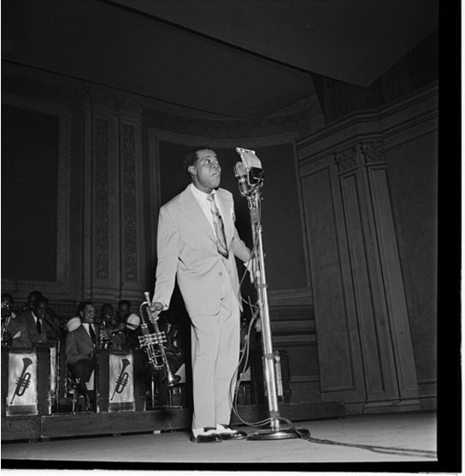

Slide 27
kraj

